Slide 1


Colombo Previdência
Relatório de Governança Corporativa 2025
Audiência Pública
Exercício 2025

Slide 2
Colombo Previdência
Introdução e Objetivos
Este relatório visa garantir transparência e prestação de contas sobre a gestão e governança da Colombo Previdência.
Objetivo do Relatório
A governança corporativa é fundamental para a sustentabilidade do fundo e a proteção dos direitos dos segurados.
Importância da Governança
Período Analisado
Exercício 2025

Slide 3
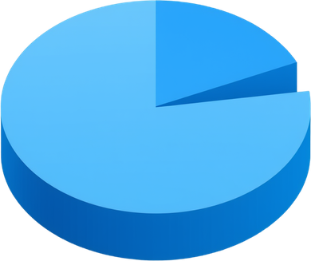
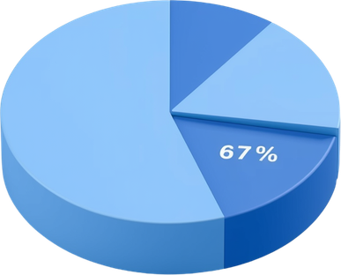
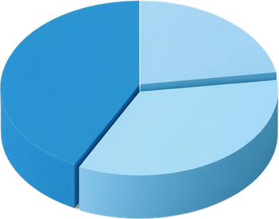
Colombo Previdência
Visão Geral dos Segurados
Total de Segurados
Plano Previdenciário
Plano Financeiro
6.760 segurados totais, sendo 4.447 ativos e 2.313 inativos. Proporção de 2,04 ativos por beneficiário.
65,92% dos segurados (4.456 pessoas): 2.981 ativos e 1.475 inativos.
34,08% dos segurados (2.304 pessoas): 1.466 ativos e 838 inativos.

Slide 4



Colombo Previdência
Perfil dos Segurados – Plano Previdenciário
Aposentados
Pensionistas
Ativos
3.013 servidores
Idade média: 41 anos
Salário médio: R$ 3.464,54
1.313 beneficiários
Idade média: 61 anos
Benefício médio: R$ 4.762,55
161 beneficiários
Idade média: 57 anos
Benefício médio: R$ 2.837,15

Slide 5



Colombo Previdência
Perfil dos Segurados – Plano Financeiro
Ativos
Aposentados
Pensionistas
1.453 servidores
Idade média: 51 anos
Salário médio: R$ 5.518,46
714 beneficiários
Idade média: 67 anos
Benefício: R$ 3.604,36
123 beneficiários
Idade média: 64 anos
Benefício: R$ 2.299,99

Slide 6

Benefícios Concedidos
Colombo Previdência
Total de benefícios (2021-2025): 931
Benefícios concedidos em 2025: 202
Aposentadorias por tempo de contribuição: 80
Aposentadorias por idade: 18
Aposentadorias por invalidez: 14
Aposentadorias especiais de magistério: 73
Pensões concedidas: 17
Crescimento consistente na concessão
Compromisso com os segurados
Transparência na gestão de benefícios

Slide 7
Colombo Previdência
Valores Pagos em 2025
Plano Financeiro
Plano Previdenciário
Total Geral
Total de pagamentos realizados no exercício de 2025:
R$ 43.773.458,40
Representa 37,3% do total de benefícios pagos no ano.
Total de pagamentos realizados no exercício de 2025:
R$ 73.538.894,20
Representa 62,7% do total de benefícios pagos no ano.
Valor Total:
R$ 117.312.352,60

Slide 8
Colombo Previdência
Contribuições Previdenciárias
Servidores ativos contribuem com 14% sobre a remuneração de contribuição.
Alíquota Servidores Ativos
Inativos e pensionistas contribuem com 14% sobre o valor que exceder o teto do RGPS.
Alíquota Inativos/Pensionistas
Contribuição do Município
Município: 14% (Fundo Previdência) + 16,50% (Fundo Financeiro)

Slide 9
Colombo Previdência
Compensação Previdenciária 2021-2025
R$ 33.087.327,87 em compensações previdenciárias a receber acumuladas no período 2021-2025. Este valor representa os créditos devidos ao RPPS referentes a tempo de contribuição de servidores em outros regimes.
Valor Bruto a Receber
R$ 2.808.557,02 em valores a pagar a outros regimes previdenciários. Refere-se às compensações devidas pelo tempo de contribuição de servidores que migraram para outros sistemas de previdência.
Valor Bruto a Pagar
R$ 30.278.770,85 de saldo líquido positivo recebido no período. Em 2025, foram recebidos R$ 11.043.648,17, demonstrando a eficiência na gestão das compensações previdenciárias.
Valor Líquido Recebido

Slide 10



Colombo Previdência
Gestão de Investimentos
Patrimônio Total
Rentabilidade 2025
Ganho Absoluto
R$ 607.546.893,86 em 31/12/2025 - maior da história
13,93% no ano, equivalente a 139,72% da meta atuarial de 9,97%
R$ 73.760.729,93 de retorno sobre investimentos em 2025

Slide 11
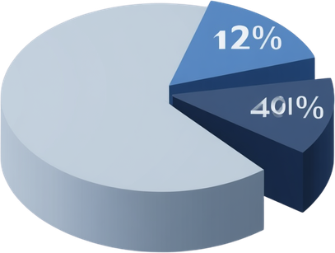
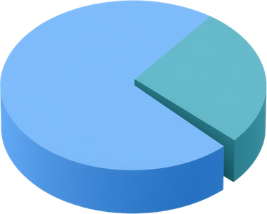
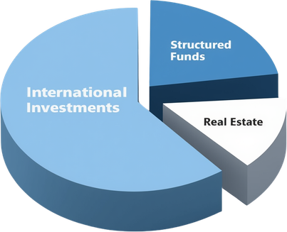
Colombo Previdência
Composição da Carteira de Investimentos
Títulos Públicos
Renda Fixa e Variável
Outros Ativos
42,44% do patrimônio alocado em títulos públicos federais, garantindo segurança e liquidez.
Diversificação em renda fixa privada e renda variável para otimização de retornos.
Investimentos no exterior, estruturados e imobiliários complementam a carteira.

Slide 12
Colombo Previdência
Resultado Atuarial dos Planos
Plano Previdenciário
Plano Financeiro
Superávit Atuarial
R$ 454.157.746,57
Déficit Atuarial
R$ 1.079.007.736,16

Slide 13
Colombo Previdência
Insuficiência Financeira e Aportes em 2025
No período de janeiro a julho de 2025, a Colombo Previdência recebeu aportes no valor total de R$ 21.607.000,00, destinados a cobrir a insuficiência financeira do Plano Financeiro conforme legislação vigente.
Aportes Recebidos
A Segregação de Massas (Lei 1.861/2025) estabelece o repasse de 100% do IRRF até 2059. No período de 2023 a 2025, o valor total recebido de IRRF foi de R$ 67.236.846,72, fortalecendo a sustentabilidade do fundo.
Contribuições Especiais
Em 31 de dezembro de 2025, o saldo das aplicações provenientes do IRRF atingiu R$ 77.572.858,46, demonstrando a eficiência na gestão dos recursos e o compromisso com a segurança financeira dos segurados.
Saldo Acumulado IRRF

Slide 14
Colombo Previdência
Taxa de Administração e Despesas
Repasse Anual
Despesas
Saldo Final
Repasse anual: R$ 5.388.127,05
Corresponde a 2,4% sobre a base de cálculo estabelecida pela legislação vigente para manutenção das atividades administrativas do instituto.
Despesas administrativas: R$ 3.943.306,38
Valor total aplicado em despesas operacionais, incluindo pessoal, infraestrutura, tecnologia e demais custos de funcionamento.
Saldo positivo:
R$ 1.444.820,67

Slide 15

Colombo Previdência
Certificações e Regularidade
Certificado de Regularidade Previdenciária (CRP) válido até 16/06/2026.
Certificação Pró-Gestão RPPS Nível II, válida por 3 anos – apenas 7 autarquias no Paraná possuem esta certificação.
Prestação de contas 2025: Regular, conforme Parecer do Ministério Público do TCE-PR 235/26.

Slide 16

Colombo Previdência
Órgãos Colegiados
Conselho Deliberativo
Conselho Fiscal
Comitê de Investimentos
Controle Interno
Composição e Representatividade
Funções e Responsabilidades
Reunião e Deliberações
Governança Participativa
Transparência nas Decisões
Compromisso Institucional

Slide 17



Colombo Previdência
Diretoria Executiva
Diretor Superintendente
Diretor Financeiro
Diretora Previdenciária
Wilton Luiz Carrão
Liderança estratégica e gestão institucional
Giovani Corletto
Gestão de investimentos e recursos financeiros
Aleksandra do Carmo Ullmann
Gestão de benefícios e atendimento aos segurados

Slide 18

Colombo Previdência
Atividades Complementares em 2025
34 perícias médicas para continuidade de aposentadoria por invalidez
29 perícias para isenção de Imposto de Renda
10 reuniões do Conselho Deliberativo
11 reuniões do Conselho Fiscal
12 reuniões do Comitê de Investimentos
Passivo judicial pago: R$ 10.127,63
Acompanhamento contínuo de processos administrativos
Atualização cadastral de segurados
Atendimento ao público e orientação previdenciária
Emissão de certidões e declarações

Slide 19

Colombo Previdência
Destaques e Desafios
Destaques
Desafios
Déficit do Plano Financeiro
Continuidade do rigor na governança
Maior patrimônio da história
Superávit no Plano Previdenciário
Rentabilidade acima da meta atuarial

Slide 20

Colombo Previdência
Compromisso com a Transparência

Slide 21

Colombo Previdência
Próximos Passos
Manutenção e aprimoramento contínuo das políticas de investimento, visando maximizar a rentabilidade com segurança.
Fortalecimento da governança corporativa e dos mecanismos de controle interno para garantir a sustentabilidade dos planos.
Atualização permanente das certificações e conformidades regulatórias, mantendo os padrões de excelência.

Slide 22

Colombo Previdência
“ Concluímos esta apresentação reafirmando nosso compromisso com a excelência na gestão previdenciária. Resultados apresentados hoje refletem nosso trabalho incansável em prol da segurança previdenciária de nossos segurados. Continuaremos trabalhando com dedicação, transparência e responsabilidade para garantir um futuro seguro para todos.”
Obrigado!
Contato: (41) 3656-2779
pela sua atenção

